Slide 1
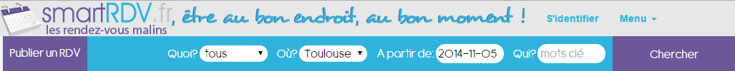
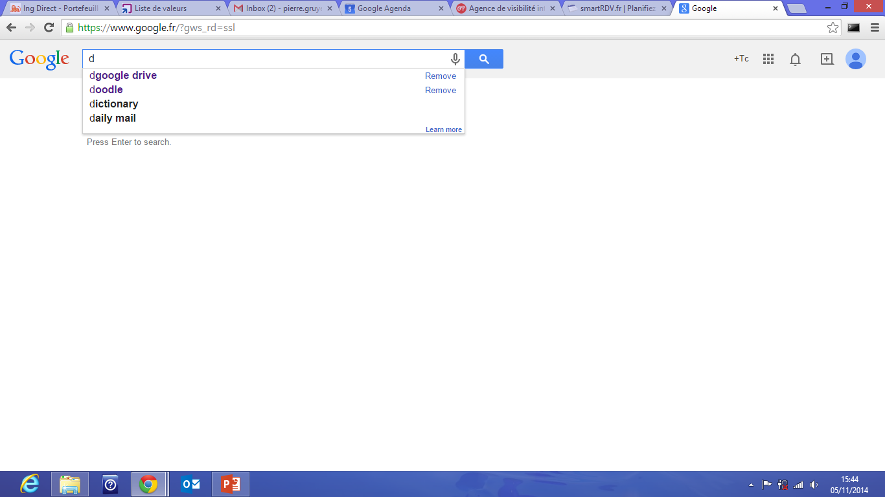
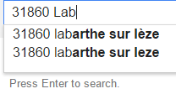



Planifier une réunion
Quoi? Quand? Où?
Image horizontale qui symbolise le RDV + gain de temps et d’argent
Inspiration : http://www.objectifpapillon.fr/
Planifier reunion entre amis
Prendre un RDV
Pour les pro

Slide 2
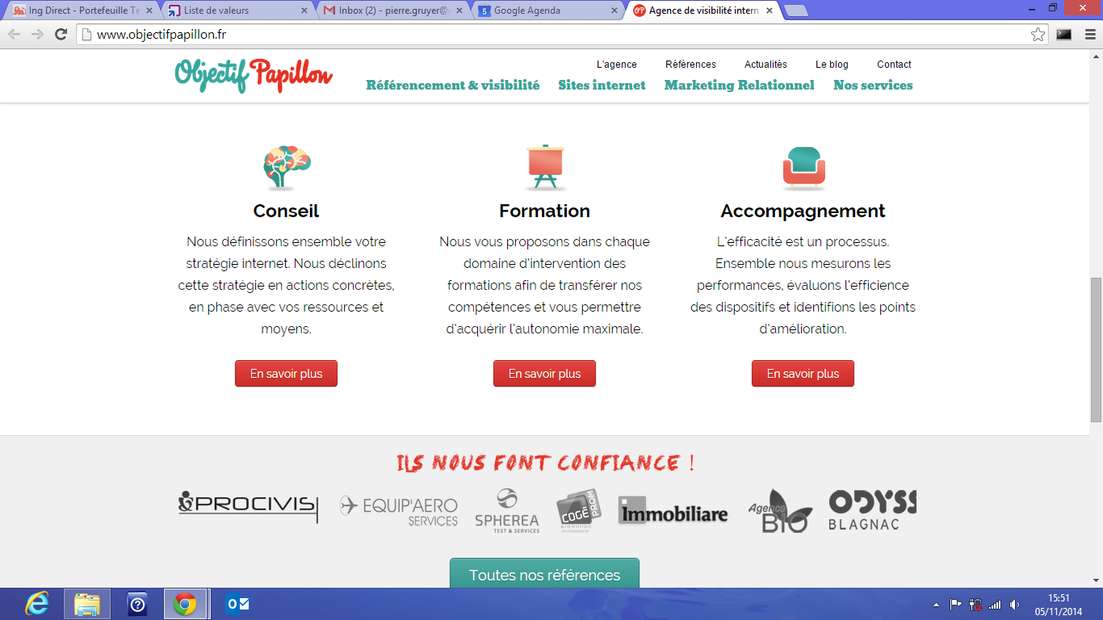
Quoi? Quand? Où?

Slide 3


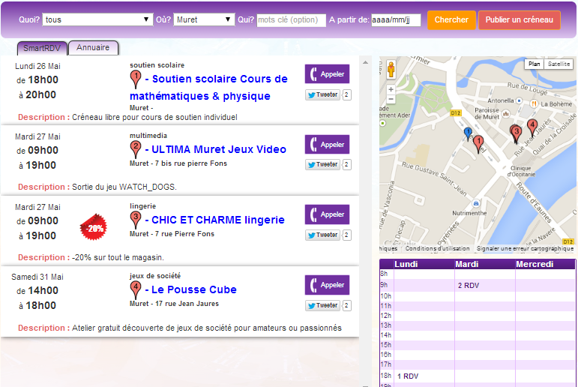
Particuliers
Page d’accueil (bottom)

Slide 4

Vue Smartphone
Dans le titre uniquement
Particuliers
Trier par: prix, reduction…
9h
12h
Agenda
17h
Carte
J+1
J-1
Page d’accueil (bottom)

Slide 5
Accueil | Fonctionnalités | Tarifs
Inscrivez vous gratuitement pour intégrer notre liste de professionnels et gagner en visibilité pour vos clients.
Si vous n’avez pas encore d’agenda en ligne, vous pourrez en plus bénéficier gratuitement de notre solution de réservation en ligne.
S’inscrire gratuitement
DEJA MEMBRE
Email*
Email*
Password*
Password*
Nom entreprise*
Se connecter
S’inscrire

Slide 6
Accueil | Fonctionnalités | Tarifs
Agenda en fond d’écran
Configurer mon agenda en ligne
J’ai déjà une solution d’agenda en ligne

Slide 7
INSCRIPTION PRO
Uses Cases
Déjà une solution d’agenda en ligne
Si Résultat Robot NOK
Offre standard
Essai Pro
Essai Intégral
Pas de solution d’agenda en ligne
Offre standard
Essai Pro
Essai Intégral

Slide 8
Accueil | Fonctionnalités | Tarifs
Devenez visible sur notre moteur de recherche en conservant votre solution d’agenda en ligne!
Fiche entreprise (si possède déjà une solution d’agenda)
Rappel du nom de l’entreprise
Catégorie
Ajouter
www… (page web de mon agenda en ligne)
www… (page web de description de mes services)
Adresse de mon entreprise
Code Postal (ville proposée via Ajax)
Terminer mon inscription

Slide 9
Accueil | Fonctionnalités | Tarifs
Sélectionner l’offre qui vous correspond le mieux.
Standard (gratuit) | Pro 29€ HT/mois | Intégrale 49€ HT/mois | Grands Comptes (Franchises…)
Visible sur notre moteur de recherche | Proposer des promotions (-10%, -20%, …) | Campagne publicitaire (meilleur référencement sur notre moteur de recherche) | Offre préférentielle
Lien vers votre agenda en ligne | Meilleur visibilité sur notre site grâce à un logo « promotionnel » |  | Fonctionnalités & statistiques sur mesure
Prise de RDV 24h/24h par vos clients | News letter
Relance email avant chaque RDV
Statistiques
Assistance
Standard
+
Pro
+
Sélectionner offre Standard
Essai Pro gratuit 3 mois
Essai Intégrale gratuit 1 mois
Contactez nous pour un devis

Slide 10
UC1-a) Si Résultat Robot Nok
Accueil | Fonctionnalités | Tarifs
Page d’accueil en fond d’écran
Votre inscription est terminée. Un email de confirmation vous sera envoyé dès que le référencement de votre entreprise sera effectif sur notre moteur de recherche (sous 48h en général)

Slide 11
UC1-b) Si Résultat robot OK && « offre standard »
Accueil | Fonctionnalités | Tarifs
Page d’accueil en fond d’écran
Merci. Votre inscription est terminée. Votre entreprise est maintenant intégrée aux résultats de notre moteur de recherche

Slide 12

UC1-c/d) Si Résultat Robot OK &&
« essai Pro » ou « Intégrale »
Récapitulatif de vos promotions actuelles
Type | Réduction | Jours | Plage horaire | Type de services | Action
fixe | -20% | Lu, Me, Sa | 10h-14h | voir | Modifier, Dupliquer, Supp
dynamique | De -10% (-72h) à -40% (-24h) | Lu | 9h-12h | voir | Modifier, Dupliquer, Supp
Définissez une nouvelle plage promotionnelle
fixe
dynamique
fixe
dynamique
Montant de réduction
%
Réduction min
% si RDV libre dans
-72h
Lu
Ma
Me
Je
Ve
Sa
Di
Réduction max
% si RDV libre dans
-24h
10h
14h
Lu
Ma
Me
Je
Ve
Sa
Di
De à
Toute la journée
10h
14h
Type de RDV sujet à promotion (liste déroulante avec checkbox)
De à
Toute la journée
Type de RDV sujet à promotion (liste déroulante avec checkbox)
Valider
Valider

Slide 13
INSCRIPTION PRO
Uses Cases
2) Pas de solution d’agenda en ligne
Offre standard
Essai Pro
Essai Intégral

Slide 14
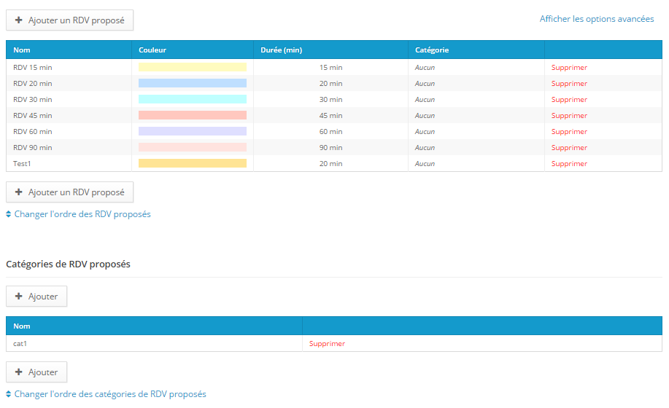
Indiquez ici la liste de vos employés proposant des RDV en ligne afin d’affecter un agenda en ligne pour chacun d’eux.
Nom
Ajouter
Définissez vos types de RDV proposés en ligne

Slide 15

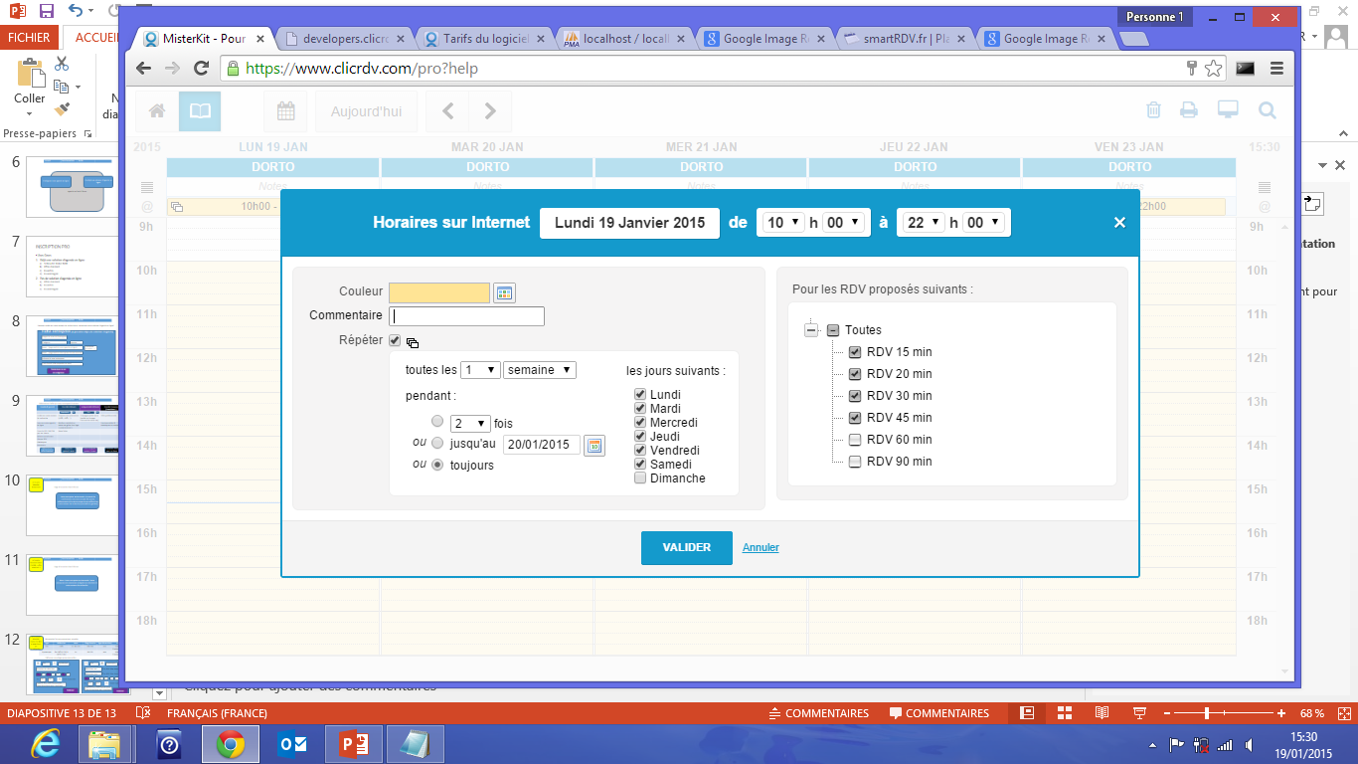

Calendrier en fond d’écran + popup Horaires de RDV en ligne
Plage horaire de Vincent pour vos RDV en ligne
9h
19h
Mardi 20 Janvier de à
Répéter tous les
Pour les RDV suivants
Lundi
Mardi
Mercredi
Jeudi
Vendredi
Samedi
Dimanche
Valider
Annuler

Slide 16
Ajouter un RDV
Uses Cases
Par un pro
Par un visiteur

